Slide 1
第九章：查找
基本概念
查找表 用于查找的具有同一数据类型的元素集合称为查找表
静态查找表 若只对查找表进行如下两种操作：
（1）在查找表中查看某个特定的数据元素是否在查找表中，
（2）检索某个特定元素的各种属性，则称这类查找表为静态查找表。

Slide 2
第九章：查找
基本概念
动态查找表 若在查找过程中可以将查找表中不存在的数据元素插入，或者从查找表中删除某个数据元素。
关键字 是数据元素中的某个数据项的值。
主关键字：唯一能标识数据元素（或记录）的关键字，即每个元素的关键字值互不相同。
次关键字：查找表中某些元素的关键字值相同。

Slide 3
第九章：查找
基本概念
查找 在数据元素集合中查找满足某种条件的数据元素 的过程称为查找。
若表中存在这样的记录，则称查找成功
若表中不存在关键字等于给定值的记录，则称查找不成功
注意：
若按主关键字查找，查找结果是唯一的；
若按次关键字查找，结果可能是多个记录，即结果可能不唯一。

Slide 4
第九章：查找
7.1静态查找表
1 顺序表的查找
  查找过程：从表的一端开始逐个进行记录的关键字和给定值的比较.
例
找64
0 1 2 3 4 5 6 7 8 9 10 11
64
5 13 19 21 37 56 64 75 80 88 92
i
i
i
i
i
监视哨
比较次数=5

Slide 5
第九章：查找
7.1静态查找表
int Search_Seq(SSTable ST, KeyType key)
{ ST.elem[0].key = key; // 设置“哨兵”
for (i=ST.length; ST.elem[i].key!=key; --i); // 从后往前找
return i; // 找不到时，i为0
} // Search_Seq

Slide 6
第九章：查找
7.1静态查找表
例
找64
0 1 2 3 4 5 6 7 8 9 10 11
64
5 13 19 21 37 56 64 75 80 88 92
监视哨
i
i
i
i
i
比较次数=5
比较次数：
查找第n个元素： 1
查找第n-1个元素：2
……….
查找第1个元素： n
查找第i个元素： n+1-i
查找失败： n+1

Slide 7
第九章：查找
7.1静态查找表
2、有序表的查找
查找方法：折半查找
  查找过程：每次将待查记录所在区间缩小一半
  适用条件：采用顺序存储结构的有序表

Slide 8
第九章：查找
7.1静态查找表
折半查找算法描述
找21
1 2 3 4 5 6 7 8 9 10 11
例
5 13 19 21 37 56 64 75 80 88 92
low
mid
low
mid
high
mid
high
练习
找70
1 2 3 4 5 6 7 8 9 10 11
5 13 19 21 37 56 64 75 80 88 92

Slide 9
第九章：查找
7.1静态查找表
折半查找
  算法实现
    设表长为n，low、high和mid分别指向待查元素所在区间的上界、下界和中点,k为给定值
    初始时，令low=1,high=n,mid=⎣(low+high)/2⎦
    让k与mid指向的记录比较
      若k==r[mid].key，查找成功
      若k<r[mid].key，则high=mid-1
      若k>r[mid].key，则low=mid+1
    重复上述操作，直至low>high时，查找失败

Slide 10
int bin_search (SSTable ST, keytype key)
{
low=1; high=ST.length; //置初始查找范围的低、高端指针
while (low<=high)
{
mid=(low+high)/2; //计算中间项位置
if (key==ST.elem[mid].key) return mid;
//找到，结束循环
else if (key< ST.elem [mid].key)
high=mid-1; //给定值k小
else low=mid+1; //给定值k大
}
return 0 ; //查找失败
}

Slide 11
    判定树：描述查找过程的二叉树
1 2 3 4 5 6 7 8 9 10 11
5 13 19 21 37 56 64 75 80 88 92
判定树：
6
3
9
1
4
7
10
2
5
8
11
    有n个结点的判定树的深度为⎣log2n⎦+1
    折半查找法在查找过程中进行的比较次数最多不超过其判定树的深度

Slide 12
第九章：查找
7.1静态查找表
3、索引顺序表的查找
查找方法：分块查找
  查找过程：将表分成几块，块内无序，块间有序；先确定待查记录所在块，再在块内查找
  适用条件：分块有序表

Slide 13
第九章：查找
7.1静态查找表
3、索引顺序表的查找
  算法实现
    用数组存放待查记录,每个数据元素至少含有关键字域
    建立索引表，每个索引表结点含有最大关键字域和指向本块第一个结点的指针

Slide 14
第九章：查找
7.1静态查找表
3、索引顺序表的查找
索引表
22 48 86
查38
1 7 13
1 2 3 4 5 6 7 8 9 10 11 12 13 14 15 16 17 18
22 12 13 8 9 20 33 42 44 38 24 48 60 58 74 57 86 53

Slide 15
第九章：查找
7.1静态查找表
查找方法比较
顺序查找
折半查找
分块查找
ASL
最大
最小
两者之间
表结构
有序表、无序表
有序表
分块有序表
存储结构
顺序存储结构
线性链表
顺序存储结构
顺序存储结构
线性链表
ASL：平均查找长度

Slide 16
第九章：查找
7.2动态查找表
6.3.1二叉排序树查找
二叉排序树（Binary Sorting Tree）：它或者是一棵空树，或者是一棵具有如下特征的非空二叉树：
若它的左子树非空，则左子树上所有结点的关键字均小于根结点的关键字；
若它的右子树非空，则右子树上所有结点的关键字均大于根结点的关键字；
左、右子树本身又都是一棵二叉排序树。

Slide 17
第九章：查找
7.2动态查找表
一棵二叉排序树
10
3
18
2
8
12
7
4
在二叉排序树中，若按中序遍历就可以得到由小到大的有序序列，即{ 2，3，4，7，8，10，12，18 }

Slide 18
第九章：查找
7.2动态查找表
（1）二叉排序 树的查找思想
若二叉排树为空，则查找 失败，
否则，先拿根结点值与待查值进行比较，
若相等，则查找成功，
若根结点值大于待查值，则进入左子树重复此步骤，
否则，进入右子树重复此步骤；
若在查找过程中遇到二叉排序树的叶子结点时，还没有找到待找结点，则查找不成功。

Slide 19
（2）二叉排序树查找的算法实现
BiTree SearchBST(BiTree T , keytype key)
{
if ((!T ) || ( T -> key == k )) returnT;
else if (key<T -> key)
(return SearchBST ( T -> lchild , key));
//在左子树中搜索
else return SearchBST (( T -> rchild , key));
//在右子树中搜索
}

Slide 20
第九章：查找
7.2动态查找表
二叉排序树查找
T
f
10
找7
f
找6
T
3
18
T
f
2
8
12
f
T
7
p
T
4

Slide 21
改进的二叉排序树查找的算法实现
Status SearchBST (BiTree T, KeyType key, BiTree f,BiTree &p )
{
if (!T)
{ p = f; return FALSE; } // 查找不成功
else if ( EQ(key, T->data.key) )
{ p = T; return TRUE; } // 查找成功
else if ( LT(key, T->data.key) )
return SearchBST (T->lchild, key, T, p );
// 在左子树中继续查找
else
return SearchBST (T->rchild, key, T, p );
// 在右子树中继续查找
} // SearchBST

Slide 22
二叉排序树的插入算法思想
第九章：查找
7.2动态查找表
根据动态查找表的定义，“插入”操作在查找不成功时才进行;
若二叉排序树为空树，则新插入的结点为新的根结点；否则，新插入的结点必为一个新的叶子结点，其插入位置由查找过程得到。

Slide 23
二叉排序树的插入算法
Status Insert BST(BiTree &T, ElemType e )
{
if (!SearchBST ( T, e.key, NULL, p ))
{
s = new BiTNode; // 为新结点分配空间
s->data = e;
s->lchild = s->rchild = NULL;
if ( !p ) T = s; // 插入 s 为新的根结点
else if ( LT(e.key, p->data.key) )
p->lchild = s; // 插入 *s 为 *p 的左孩子
else p->rchild = s; // 插入 *s 为 *p 的右孩子
return TRUE; // 插入成功
}
else return FALSE;
} // Insert BST

Slide 24
（3）构造一棵二叉排序树
{ 10、18、3、8、12、2、7、4 }
10
3
18
2
8
12
7
4

Slide 25
第九章：查找
7.2动态查找表
二叉排序树的删除算法
删除在查找成功之后进行，并且要求在删除二叉排序树上某个结点之后，仍然保持二叉排序树的特性。
可分三种情况讨论：
被删除的结点是叶子；
被删除的结点只有左子树或者只有右子树；
被删除的结点既有左子树，也有右子树。

Slide 26
二叉排序树的删除算法
被删除的结点是叶子
50
Key = 88
30
80
20
40
90
35
85
32
88
结果,其双亲结点中相应指针域的值改为空

Slide 27
二叉排序树的删除算法
被删除的结点只有左子树或者只有右子树
Key = 80
50
30
80
90
20
40
90
85
35
85
88
32
88
结果,其双亲结点的相应指针域的值改为 “指向被删除结点的左子树或右子树”。

Slide 28
二叉排序树的删除算法
被删除的结点既有左子树，也有右子树
Key = 50
50
30
80
30
20
40
90
35
85
32
88
方法一：以被删除结点的左孩子替代之，然后再将其右孩子重接到被删除结点的中序遍历的直接前驱上

Slide 29
二叉排序树的删除算法
被删除的结点既有左子树，也有右子树
Key = 50
50
40
30
80
20
40
40
90
35
85
32
88
方法二：以被删除结点的中序遍历的直接前驱替代之，然后再删除该前驱结点

Slide 30
二叉排序树的删除算法
Status DeleteBST (BiTree &T, KeyType key )
{
if (!T) return FALSE; // 不存在关键字等于kval的数据元素
else {
if ( EQ (key, T->data.key) )
{ Delete (T); return TRUE; } // 找到关键字等于key的数据元素
else if ( LT (key, T->data.key) )
return DeleteBST ( T->lchild, key ); // 继续在左子树中查找
else
return DeleteBST ( T->rchild, key );
// 继续在右子树中进行查找
}
} // DeleteBST

Slide 31

二叉排序树的删除算法
void Delete ( BiTree &p ){
// 从二叉排序树中删除结点 p，
// 并重接它的左子树或右子树
if (!p->rchild) { }
else if (!p->lchild) { }
else { }
} // Delete
… …
… …
… …

Slide 32
二叉排序树的删除算法
被删除的结点只有左子树: if (!p->rchild)
Key =40
if((f==null) T=p->lchild;
else if(f->rchild==p)
f->rchild=p->lchild;
else
f->lchild=p->lchild;
free(p);
f
50
30
80
20
p
40
90
35
85
32
88

Slide 33
二叉排序树的删除算法
被删除的结点只有右子树: if (!p->lchild)
Key = 85
Key = 80
if((f==null) T=p->rchild;
else if(f->lchild==p)
f->lchild=p->rchild;
else
f->rchild=p->rchild;
free(p);
f
50
30
80
p
f
20
40
90
35
85
p
32
88

Slide 34
二叉排序树的删除算法
被删除的结点左右子树均不空: else
q = p; s = p->lchild;
while (s->rchild)
{ q = s; s = s->rchild; }
// s 指向被删结点的前驱
p->data = s->data;
if (q != p )
q->rchild = s->lchild;
else
q->lchild = s->lchild; // 重接*q的左子树
delete(s);
Key =50
p
40
50
30
q
80
s
q
s
20
40
90
35
85
32
88

Slide 35
两种不同形态的二叉树
50
80
50
90
30
80
95
20
40
90
98
99
ASL=1/6[1+2+2+3+3+3]=14/6
ASL=1/6[1+2+3+4+5+6]=21/6

Slide 36
2平衡二叉树查找
1．平衡二叉树
平衡二叉树(balanced binary tree)是由阿德尔森一维尔斯和兰迪斯(Adelson-Velskii and Landis)于1962年首先提出的，又称为AVL树。
2．平衡二叉树的概念
平衡二叉树或是一棵空树或是具有下列性质的二叉树：它的左子树和右子树都是平衡二叉树，且左右子树的深度之差的绝对值不超过1。

Slide 37
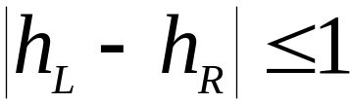
2平衡二叉树查找
3．平衡因子的概念
该结点的左子树的深度减去它的右子树的深度。
平衡二叉树特点：
树中每个结点的左、右子树深度之差的绝对值不大于1

Slide 38
2平衡二叉树查找
例如:
1
2
5
5
1
2
4
8
4
8
0
0
0
2
2
1
1
0
是平衡二叉树
不是平衡二叉树

Slide 39
2平衡二叉树查找
练习:
5
5
4
8
4
8
2
2
1
1
1
1
1
1
1

Slide 40
2.非平衡二叉树的平衡处理
若一棵二叉排序树是平衡二叉树，插入某个结点后，可能会变成非平衡二叉树，这时，就可以对该二叉树进行平衡处理，使其变成一棵平衡二叉树。
处理的原则:
处理与插入点最近的、而平衡因子又比1大或比-1小的结点。
下面将分四种情况讨论平衡处理。

Slide 41
处理方法:向右旋转
2.非平衡二叉树的平衡处理
（1）LL型 的处理(左左型)
将A顺时针旋转，成为B的右子树，而原来B的右子树则变成A的左子树，待插入结点C作为B的左子树。
1
A
2
A
B
0
B
1
B
0
B
平衡处理：向右旋转
C
0
C
0
A
0
C
A
C

Slide 42
处理方法:向左旋转
2.非平衡二叉树的平衡处理
（2）RR型的处理(右右型)
将A逆时针旋转，成为B的左子树，而原来B的左子树则变成A的右子树，待插入结点C成为B的右子树。
A
-2
B
B
0
B
-1
B
平衡处理：向左旋转
C
0
A
0
C
0
C
A

Slide 43
处理方法:先向左再向右旋转
2.非平衡二叉树的平衡处理
（3）LR型的处理(左右型)
将C变到B与A 之间，使之成为LL型，然后按第(1)种情形LL型处理。
2
A
A
2
A
A
C
B
向左旋转
0
B
-1
B
C
平衡处理：向右旋转
1
B
0
B
0
A
C
B
C
A
0
0
C

Slide 44
处理方法:先向右再向左旋转
2.非平衡二叉树的平衡处理
（4）RL型的处理(右左型)
将C变到A与B之间，使之成为RR型，然后按第(2) 种情形RR型处理。
A
-2
A
-2
C
0
B
向右旋转
平衡处理：向右旋转
1
B
-1
C
B
B
0
A
0
B
C
A
C
B
0
0

Slide 45
构造二叉平衡（查找）树
在插入过程中，采用平衡旋转技术。
例如:依次插入的关键字为5, 4, 2, 8, 6, 9
-2
5
4
4
-2
4
2
5
2
6
0
2
1
8
5
8
向右旋转
一次
6
0
先向右旋转
再向左旋转

Slide 46

向左旋转一次
4
-2
-1
2
6
0
5
8
-1
0
9
0
6
4
8
继续插入关键字 9
2
5
9

Slide 47
构造二叉平衡（查找）树
练习：给定一个关键字序列4,5,7,2 ,1,3,6，试生成一棵平衡二叉树。
0
4
-
1
4
-
2
4
0
5
RR
型
(a)
插入
4
0
-
1
5
0
4
0
7
5
(b)
插入
5
0
7
(c)
插
7

Slide 48
关键字序列4,5,7,2 ,1,3,6，
1
5
2
5
1
5
2
4
0
7
1
4
0
7
LL
型
0
2
0
7
1
2
0
2
0
1
0
4
0
1
(
d
)
插入
2
(
e
)
插入
1
2
5
0
4
-
1
2
0
7
LR
型
0
2
-
1
5
0
1
1
4
0
0
0
7
1
3
0
3
(
f
)
插入
3

Slide 49
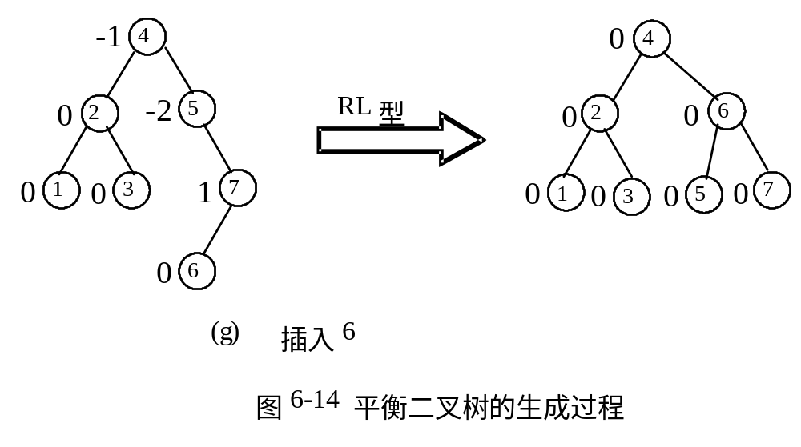
关键字序列4,5,7,2 ,1,3,6，

Slide 50
9.3 哈希表
  基本思想：
  在记录的存储地址和它的关键字之间建立一个确定的对应关系；这样，不经过比较，一次存取就能得到所查元素的查找方法
  定义
    哈希函数——在记录的关键字与记录的存储地址之间建立的一种对应关系
      哈希函数是一种映象，是从关键字空间到存储地址空间的一种映象
      哈希函数可写成：addr(ai)=H(ki)
        ai是表中的一个记录
        addr(ai)是ai的存储地址
        ki是ai的关键字
关键字
集合
hash
存储地址
集合

Slide 51
9.3 哈希表
定义
    哈希表——应用哈希函数，由记录的关键字确定记录在表中的地址，并将记录放入此地址
    哈希查找——又叫散列查找，利用哈希函数进行查找的过程

Slide 52
9.3 哈希表
例 30个地区的各民族人口统计表
编号 地区别 总人口 汉族 回族…...
9001 北京
9002 上海
…...
…...
以地区别作关键字，取地区
名称第一个拼音字母的序号
作哈希函数：H(Beijing)=2
H(Shanghai)=19
H(Shenyang)=19
以编号作关键字，
构造哈希函数：H(key)=key-9000
H(9001)=1
H(9002)=2

Slide 53
9.3 哈希表
    从例子可见：
      哈希函数只是一种映象，所以哈希函数的设定很灵活，只要使任何关键字的哈希函数值都落在表长允许的范围之内即可
      冲突：key1≠key2，但H(key1)=H(key2)的现象
      同义词：具有相同函数值的两个关键字
      哈希函数通常是一种压缩映象，所以冲突不可避免，只能尽量减少；同时，冲突发生后，应该有处理冲突的方法

Slide 54
9.3 哈希表
  哈希函数的构造方法
    直接定址法
      构造：取关键字或关键字的某个线性函数作哈希地址，即H(key)=key 或 H(key)=a·key+b
      特点
        直接定址法所得地址集合与关键字集合大小相等，不会发生冲突
        实际中能用这种哈希函数的情况很少
    数字分析法
      构造：对关键字进行分析，取关键字的若干位或其组合作哈希地址
      适于关键字位数比哈希地址位数大，且可能出现的关键字事先知道的情况

Slide 55
  哈希函数的构造方法
    数字分析法
例 有80个记录，关键字为8位十进制数，哈希地址为2位十进制数
①② ③ ④⑤⑥ ⑦⑧
…..
地址：
99
96
29
37
03
34
21
54
8 1 3 4 6 5 3 2
8 1 3 7 2 2 4 2
8 1 3 8 7 4 2 2
8 1 3 0 1 3 6 7
8 1 3 2 2 8 1 7
8 1 3 3 8 9 6 7
8 1 3 6 8 5 3 7
8 1 4 1 9 3 5 5
分析： ①只取8
②只取1
③只取3、4
⑧只取2、7、5
④⑤⑥⑦数字分布近乎随机
所以：取④⑤⑥⑦任意两位或两位
与另两位的叠加作哈希地址
…..

Slide 56
9.3 哈希表
  哈希函数的构造方法
    平方取中法
      构造：取关键字平方后中间几位作哈希地址
      适于不知道全部关键字情况
    折叠法
      构造：将关键字分割成位数相同的几部分，然后取这几部分的叠加和（舍去进位）做哈希地址
      种类
        移位叠加：将分割后的几部分低位对齐相加
        间界叠加：从一端沿分割界来回折送，然后对齐相加
      适于关键字位数很多，且每一位上数字分布大致均匀情况

Slide 57
9.3 哈希表
  哈希函数的构造方法
例 关键字为 ：0442205864，哈希地址位数为4
5 8 6 4
5 8 6 4
4 2 2 0
0 2 2 4
0 4
移位叠加
间界叠加
0 4
1 0 0 8 8
6 0 9 2
H(key)=0088
H(key)=6092

Slide 58
9.3 哈希表
  哈希函数的构造方法
    除留余数法
      构造：取关键字被某个不大于哈希表表长m的数p除后所得余数作哈希地址，即H(key)=key MOD p，p≤m
      特点
        简单、常用，可与上述几种方法结合使用
        p的选取很重要；p选的不好，容易产生同义词
    随机数法
      构造：取关键字的随机函数值作哈希地址，即H(key)=random(key)
      适于关键字长度不等的情况

Slide 59
9.3 哈希表
  哈希函数的构造方法
    选取哈希函数，考虑以下因素：
      计算哈希函数所需时间
      关键字长度
      哈希表长度（哈希地址范围）
      关键字分布情况
      记录的查找频率

Slide 60
例 表长为11的哈希表中已填有关键字为17，60，29的记录，
H(key)=key MOD 11,现有第4个记录，其关键字为38，
将它填入表中
0 1 2 3 4 5 6 7 8 9 10
60 17 29
(1) H(38)=38 MOD 11=5 冲突

Slide 61
9.3 哈希表
处理冲突的方法
  开放定址法
      方法：当冲突发生时，形成一个探查序列；沿此序列逐个地址探查，直到找到一个空位置（开放的地址），将发生冲突的记录放到该地址中，即Hi=(H(key)+di)MOD m，i=1,2,……k(k≤m-1)
      其中：H(key)——哈希函数
      m——哈希表表长
      di——增量序列
      分类
        线性探测再散列：di=1,2,3,……m-1
        二次探测再散列：di=1²,-1²,2²,-2²,3²,……±k²(k≤m/2)
        伪随机探测再散列：di=伪随机数序列

Slide 62
例 表长为13的哈希表中已填有关键字为17，60，29的记录，H(key)=key MOD 11,现有第4个记录，其关键字为38，
按三种处理冲突的方法，将它填入表中
0 1 2 3 4 5 6 7 8 9101112
38
38
60 17 29
38
(1) H(38)=38 MOD 11=5 冲突
H1=(5+1) MOD 13=6 冲突
H2=(5+2) MOD 13=7 冲突
H3=(5+3) MOD 13=8 不冲突
(2) H(38)=38 MOD 11=5 冲突
H1=(5+1²) MOD 13=6 冲突
H2=(5-1²) MOD 13=4 不冲突
(3) H(38)=38 MOD 11=5 冲突
设伪随机数序列为5，则：
H1=(5+5) MOD 13=3 不冲突

Slide 63
9.3 哈希表
处理冲突的方法
    再哈希法
      方法：构造若干个哈希函数，当发生冲突时，计算下一个哈希地址，即：Hi=Rhi(key) i=1,2,……k
      其中：Rhi——不同的哈希函数
      特点：计算时间增加
    链地址法
      方法：将所有关键字为同义词的记录存储在一个单链表中，并用一维数组存放头指针

Slide 64
例 已知一组关键字(19,14,23,1,68,20,84,27,55,11,10,79)
哈希函数为：H(key)=key MOD 13,用链地址法处理冲突
^
14
1
27
^
79
0 1 2 3 4 5 6 7 8 9 10 11 12
^
68
55
^
^
^
19
^
84
^
20
^
^
23
^
10
^
11
^

Slide 65
例 已知一组关键字(19,14,23,1,68,20,84,27,55,11,10,79)
哈希函数为：H(key)=key MOD 13, 哈希表长为m=16，
(1) 用线性探测再散列处理冲突，即Hi=(H(key)+di) MOD m
0 1 2 3 4 5 6 7 8 9 10 11 12 13 14 15
14
1
68
27
55
19
20
84
79
23
11
10
H(19)=6
H(11)=11
H(14)=1
H(10)=10 冲突，H1=(10+1)MOD16=11
冲突，H2=(10+2)MOD16=12
H(23)=10
H(1)=1 冲突，H1=(1+1) MOD16=2
H(79)=1 冲突，H1=(1+1)MOD16=2
冲突，H2=(1+2)MOD16=3
冲突，H3=(1+3)MOD16=4
冲突，H4=(1+4)MOD16=5
冲突，H5=(1+5)MOD16=6
冲突，H6=(1+6)MOD16=7
冲突，H7=(1+7)MOD16=8
冲突，H8=(1+8)MOD16=9
H(68)=3
H(20)=7
H(84)=6 冲突，H1=(6+1)MOD16=7
冲突，H2=(6+2)MOD16=8
H(27)=1 冲突，H1=(1+1)MOD16=2
冲突，H2=(1+2)MOD16=3
冲突，H3=(1+3)MOD16=4
H(55)=3 冲突，H1=(3+1)MOD16=4
冲突，H2=(3+2)MOD16=5

Slide 67
9.3.3 B- 树
B-树是一种平衡的多路查找树，在文件系统中很有用，定义如下：
一棵m阶的B-树，或是空树，或是满足以下条件的m叉树：
（1）树中每个结点至多有m棵子树
（2）若根结点不是叶子结点，则至少有二棵子树。
（3）除根结点外的所有非终端结点至少有int(m/2)棵子树
（4）所有结点包含信息（n,A0,K1,A1,…Kn,An)其中Ki为关键字且有序。Ai为指向子树根结点的指针，Ai所指子树中所有结点的关键字均小于Ki+1,An所指子树中所有结点的关键字均大于Kn
（5）所有叶子结点都出现在同一层次上，即所有空的指针出现在同一层上。

Slide 68
n | A0 | K1 | A1 | … | … | Kn | An
n+1个分支
1 |  | 35
1 |  | 18
2 |  | 43 |  | 78
1 |  | 11
1 |  | 27
1 |  | 39
3 |  | 47 |  | 53 |  | 64
1 |  | 99
结点类型：
Typedef struct BTNode{
int keynum; //节点中关键字个数
struct BTNode *parent; //指向双亲节点
Keytype key[m+1]; //关键字向量，0号单元未用
struct BTNode *ptr[m+1]; //子树指针
Record *recptr[m+1]; }BTNode,*BTree;

Slide 69
B-树的操作
（1）查找
要查找关键字k的记录，首先从根结点开始，若找到则找所对应的记录，否则沿p所指的子树继续查找，其中
A0 k<K1
P = An k>Kn
Ai Ki<k<Ki+1
若直到叶子结点还未找到，则查找失败。

Slide 70
n | A0 | K1 | A1 | … | … | Kn | An
Key =47
Key =23
n+1个分支
1 |  | 35
1 |  | 18
2 |  | 43 |  | 78
1 |  | 11
1 |  | 27
1 |  | 39
3 |  | 47 |  | 53 |  | 64
1 |  | 99

Slide 71
result searchbtree(BTree T,KeyType K)
{
P=T; q=NULL; found=FALSE; i=0;
While(p&&!found)
{
i=search(p,K);
if(i>0&&p->key[i]==K)found=TRUE;
else {q=p;p=p->ptr[i];}
}
if(found) return(p,i,1);
else return(q,i,0);
}

Slide 72
B-树的操作
（2）插入
首先找到k应插入的结点，将 k插入。然后，判断被插入结点是否满足m叉B-树的定义，即插入后结点的分支数是否大于m（结点的关键字数是否大于m-1)，若不大于，则插入结束；否则，要把该结点分裂成两个。
方法
申请一个新结点，由指针p’指向，将插入后的结点按照关键字的值大小分成左、中、右三部分，中间只含一项，左边的留在原结点，右边的移入新结点，中间的构成新的插入项，插入到它们的双亲结点中，若双亲结点在插入后也要分裂，则在分裂后再往上插入

Slide 73
45
70
24
53
53 90
70
90
3 12
37
30
37
50
61 70
61
85
85
95
插入30
插入85

Slide 74
B+ 树
B+ 树
（1）有n棵子树的结点中含有n个关键字
（2）所有的叶子结点中包含了全部关键字的信息，即指向含这些关键字记录的指针，且叶子结点本身依关键字的大小自小而大顺序链接。
（3）所有的非终端结点可以看成是索引部分，结点中仅含有其子树中最大（最小）关键字

Slide 75
关键字(19,14,23,1,68,20,84,27,55,11,10,79)
哈希函数为：H(key)=key MOD 13,
(2) 用链地址法处理冲突
^
14
1
27
^
79
0 1 2 3 4 5 6 7 8 9 10 11 12
^
68
55
^
^
^
19
^
84
^
20
^
^
23
^
10
^
11
^

Slide 76
6.4.5 哈希查找的性能分析
1.线性探查法的性能分析
由于线性探查法解决冲突是线性地查找空闲位置的，平均查找长度与表的大小m无关，只与所选取的哈希函数H及装填因子α的值和该处理方法有关，这时的成功的平均查找长度为ASL=1/2 (1+1/(1- α)) 。
2.拉链法查找的性能分析
由于拉链法查找就是在单链表上查找，查找单链表中第一个结点的次数为1，第二个结点次数为2，其余依次类推。它的平均查找长度ASL=1+α/2。

Slide 77
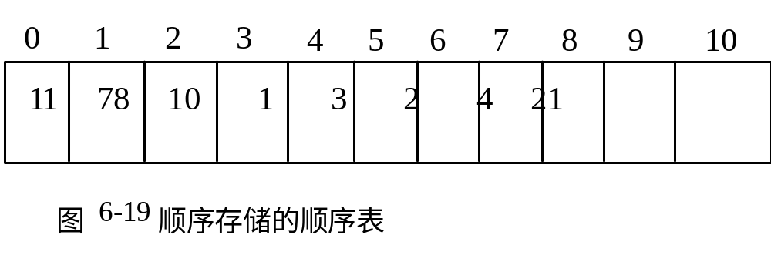
例6-7 给定关键字序列11，78，10，1，3，2，4，21，试分别用顺序查找、二分查找、二叉排序树查找、平衡二叉树查找、哈希查找(用线性探查法和拉链法)来实现查找，试画出它们的对应存储形式(顺序查找的顺序表，二分查找的判定树，二叉排序树查找的二叉排序树及平衡二叉树查找的平衡二叉树，两种哈希查找的哈希表)，并求出每一种查找的成功平均查找长度。哈希函数H(k)=k%11。
顺序查找的顺序表（一维数组）如图8-19所示，
从图6-19可以得到顺序查找的成功平均查找长度为：
ASL=(1+2+3+4+5+6+7+8)/8=4.5；

Slide 78
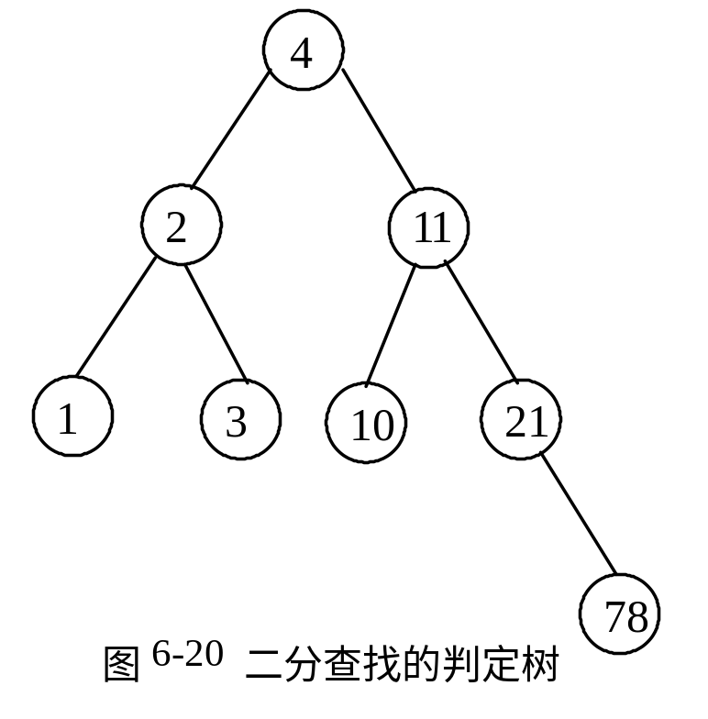
二分查找的判定树（中序序列为从小到大排列的有序序列）如图6-20所示，
从图6-20可以得到二分查找的成功平均查找长度为：
ASL=(1+2*2+3*4+4)/8=2.625；

Slide 79
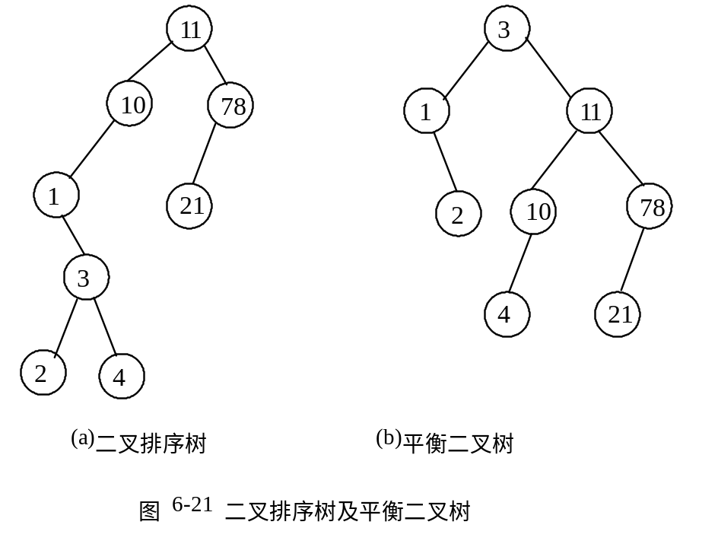
二叉排序树（关键字顺序已确定，该二叉排序树应唯一）如图 6-21(a)所示，平衡二叉树（关键字顺序已确定，该平衡二叉树也应该是唯一的），如图6-21(b)所示，
从图6-21(a)可以得到二叉排序树查找的成功平均查找长度为：
ASL=(1+2*2+3*2+4+5*2)=3.125；
从图6-21(b)可以得到平衡二叉树的成功平均查找长度为：
ASL=(1+2*2+3*3+4*2)/8=2.75；

Slide 80
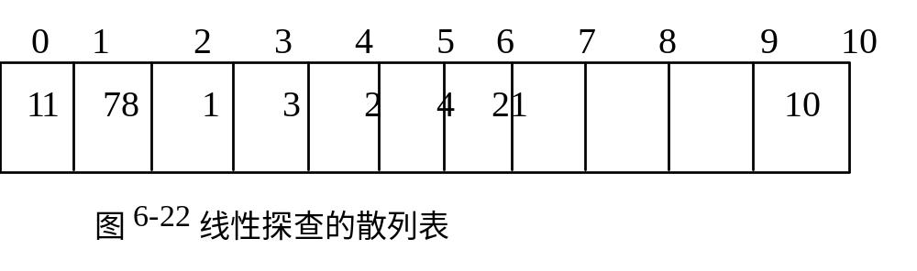
线性探查法解决冲突的哈希表如图6-22所示，
从图6-22可以得到线性探查法的成功平均查找长度为：
ASL=（1+1+2+1+3+2+1+8）/8=2.375；

Slide 81

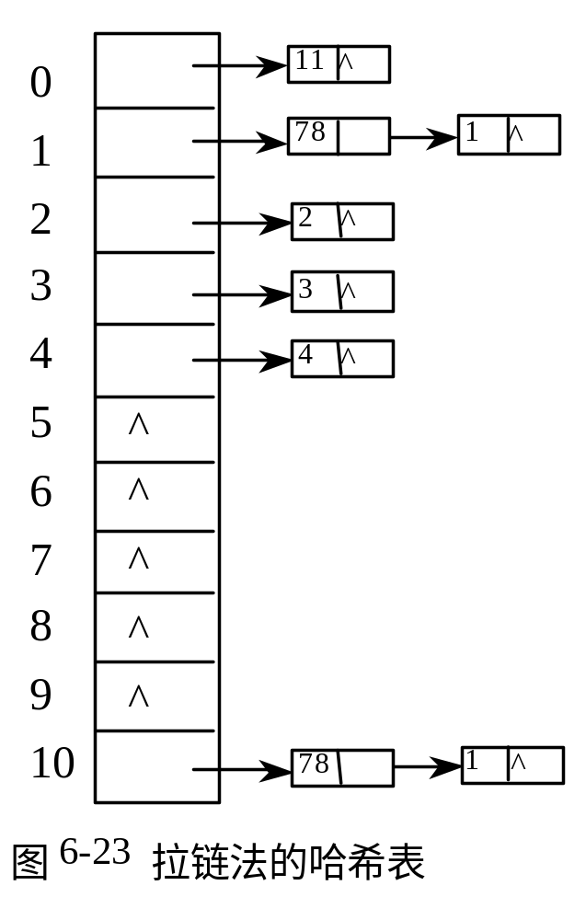
拉链法解决冲突的哈希表如图6-23所示。
从图6-23可以得到拉链法的成功平均查找长度为：
ASL=(1*6+2*2)/8=1.25。

Slide 82
例 已知一组关键字{10，01，43，14，55， 25， 88， 68，54 ，19，63}， 哈希函数为：H(key)=key MOD 11, 哈希表长为m=12，
(1) 用线性探测再散列处理冲突，即Hi=(H(key)+di) MOD m
0 1 2 3 4 5 6 7 8 9 10 11 12
55
01
88
14
25
68
19
63
10
43
54
H(10)=10
H(68)=2 冲突，H1=(2+1)MOD13=3
冲突，H2=(2+2)MOD13=4
冲突，H3=(2+3)MOD13=5
H(01)=1
H(43)=10冲突，H1=(10+1) MOD13=11
H(14)=3
H(54)=10 冲突，H1=(10+1)MOD13=11
冲突，H2=(10+2)MOD13=12
H(55)=0
H(25)=3 冲突，H1=(3+1)MOD13=4
H(19)=8
H(88)=0 冲突，H1=(0+1)MOD13=1
冲突，H2=(0+2)MOD13=2
H(63)=8 冲突，H1=(8+1) MOD13=9

Slide 83
例 已知一组关键字{10，01，39，16，45， 29， 91， 67，62 ，20，85}， 哈希函数为：H(key)=key MOD 13, 哈希表长为m=14，
(1) 用线性探测再散列处理冲突，即Hi=(H(key)+di) MOD m
0 1 2 3 4 5 6 7 8 9 10 11 12 13
45
01
91
16
29
67
20
85
10
39
62
H(10)=10
H(67)=2 冲突，H1=(2+1)MOD14=3
冲突，H2=(2+2)MOD14=4
冲突，H3=(2+3)MOD14=5
H(01)=1
H(39)=10冲突，H1=(10+1) MOD14=11
H(16)=3
H(45)=0
H(62)=10 冲突，H1=(10+1)MOD14=11
冲突，H2=(10+2)MOD14=12
H(29)=3 冲突，H1=(3+1)MOD14=4
H(20)=7
H(91)=0 冲突，H1=(0+1)MOD14=1
冲突，H2=(0+2)MOD14=2
H(85)=7 冲突，H1=(7+1) MOD14=8

